Slide 1




Liderança
transformadora
Inspirando
mudanças positivas

Slide 2
O que é ser um líder transformador
O que vamos ver hoje?
Importância da liderança
Desafios na jornada
Engajamento e motivação

Slide 3
"
A liderança transformadora
é aquela que vai além de simplesmente gerenciar equipes e tarefas.
É sobre inspirar e motivar as pessoas a abraçarem uma visão compartilhada, desafiando o status quo e impulsionando mudanças positivas.
"

Slide 4
Características
1
2
3
EMPATIA E ESCUTA ATIVA
CAPACIDADE DE DELEGAR E CAPACITAR
HABILIDADE DE COMUNICAÇÃO
A empatia é uma característica fundamental. Eles se preocupam genuinamente com o bem-estar de suas equipes e estão sempre dispostos a ouvir
Sabe que não pode fazer tudo sozinho. Eles confiam em suas equipes e têm a capacidade de delegar responsabilidades de forma eficaz
É um comunicador habilidoso, capaz de transmitir sua visão de forma clara e convincente, além de cultivar um ambiente de comunicação aberta e transparente.

Slide 5
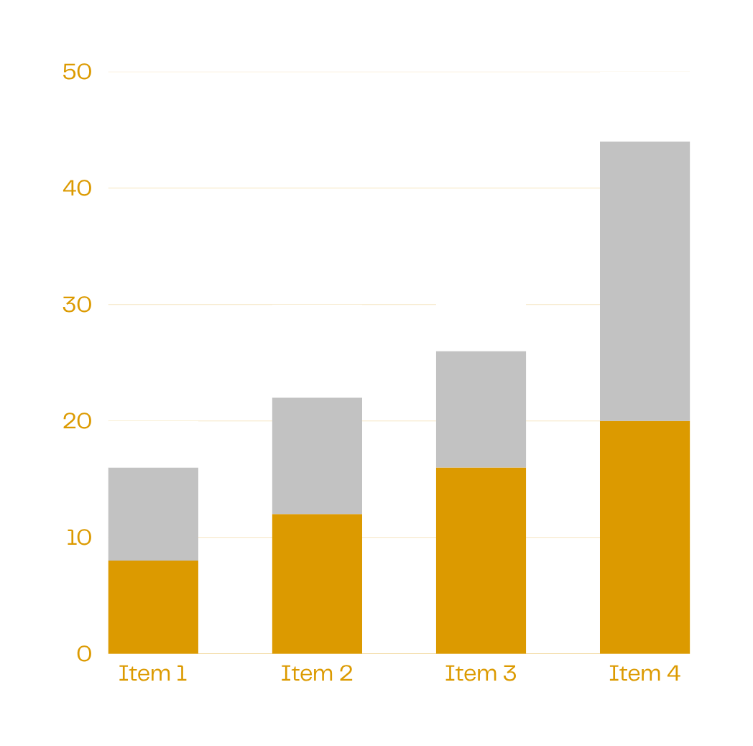
Liderança
em números
A liderança transformadora é crucial para o sucesso das organizações nos tempos modernos.
Ela não só impulsiona a inovação e a adaptação às mudanças, mas também promove o engajamento dos funcionários e a construção de uma cultura organizacional forte.

Slide 6




Engajamento
e motivação
sob liderança
Líderes transformadores têm a capacidade de engajar e motivar suas equipes de maneira única.
Eles reconhecem as habilidades e contribuições individuais, promovem um ambiente de trabalho positivo e inspiram um senso de propósito compartilhado.

Slide 7



Inovação e criatividade
O impacto
para a empresa
Incentiva a experimentação e a busca por novas ideias.
Desenvolvimento
A liderança transformadora tem um impacto significativo na moldagem e influência dessa cultura, afetando diretamente a forma como os funcionários interagem, trabalham e se relacionam dentro da empresa.
Investe no crescimento pessoal e profissional dos funcionários.
Respeito e diversidade
Celebra as diferenças e cria um ambiente inclusivo.

Slide 8
Em resumo:
A liderança transformadora é essencial para impulsionar mudanças positivas em nossas organizações e na sociedade como um todo.
Para aqueles que desejam desenvolver suas habilidades de liderança transformadora, o próximo passo é começar a implementar algumas das estratégias discutidas hoje e continuar aprendendo e crescendo como líderes.

Slide 9

Obrigado!

